Slide 1


부실가계 분류모델에 관한 연구
- 머신러닝 알고리즘 기반으로

Slide 2
Contents|
연구배경
연구방법
데이터
연구문제
알고리즘
평가지표
연구결과
모델 성능 평가
특징 중요도(feature importance) 비교
결론
한계, 고려사항

Slide 3
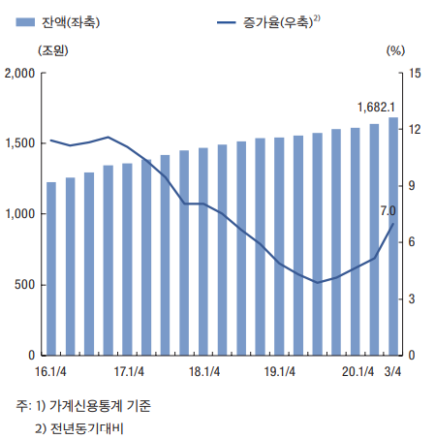
연구배경|
코로나 사태 와 더불어 가계 부채 증가율 상승
생계형, 영끌, 빛투 etc
GDP대비 가계부채 100% 돌파
(출처: 금융안정보고서 한국은행)

Slide 4
연구방법|연구문제
부실가계 분류모델 개발 및 성능 비교
2020년 가계 부채 주요 특징 값 추출

Slide 5
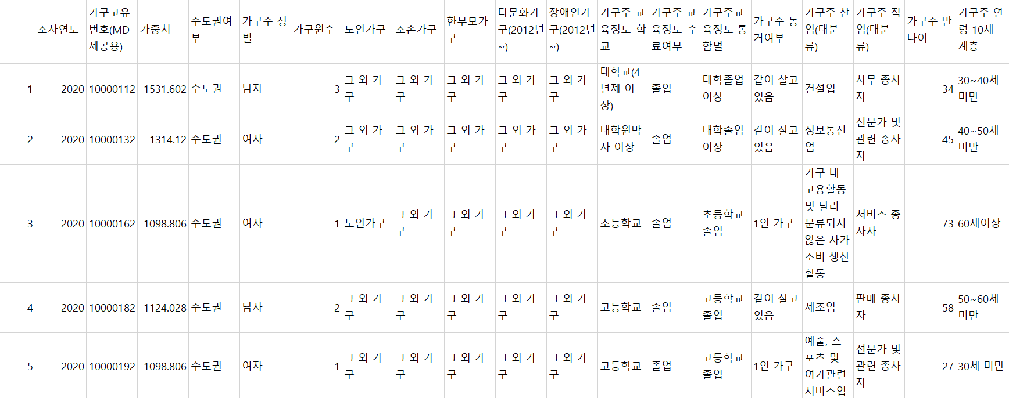
연구방법|데이터
가계금융복지조사 데이터
153개의 다양한 특징(column)값들(인구사회학적 변수, 자산, 부채, 지출 etc)
18000개 이상의 row
통계청, 금감원, 한국은행 제작

Slide 6
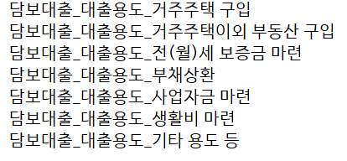
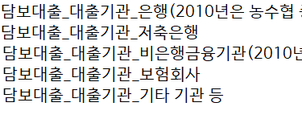
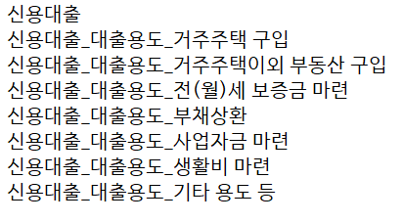
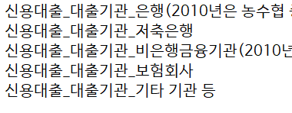
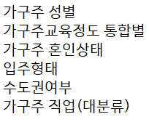
연구방법|데이터
 |  | 설명변수 |  |  | 종속변수
담보대출용도 | 담보대출기관 | 신용대출용도 | 신용대출기관 | 인구통계 | 라벨

Slide 7
연구방법|데이터
전처리1
원리금 연체 여부 미응답자 drop
Row(개별 가계) 값 18063 -> 9733
인구통계 특징값들 label encoding(특정 기준에 따라 1과 0으로)
가구주 직업(단순노무 종사자 or not), 입주형태(자기집 or not), 가구주 혼인상태(배우자 있음 or not), 가구주교육정도(대졸이상 or not), 수도권 여부(수도권 or 비수도권), 가구주 성별(남자 or 여자)

Slide 8
연구방법|데이터
전처리2
부실가계: HDRI가 100 이상 + 원리금 연체된 경험있는 가계
HDRI = [(1+(DSR-0.4))+(1+(DTA-1))]*100 파생변수 생성
DSR(총부채원리금상환비율)
DTA(부채/자산 비율)
HDRI(가계위험부실지수)
HDRI가 100이 넘으면 부실가계 기준
부실가계: 944가구 ➔ 전체 데이터(9733가구)의 약 10%로 비대칭적임

Slide 9
연구방법|분류 알고리즘
1. 의사결정나무
2. LightGBM
3. 로지스틱 회귀
4. K-nn
Train set: 70%, Test set: 30%로 설정
MinMax Scaling으로 0과 1사이의 값으로 표준화

Slide 10
연구방법|분류 알고리즘
GridCVsearch를 통해 교차검증과 함께 최적의 파라미터 적용
재현율(Recall)을 기준으로
알고리즘 | 하이퍼파라미터
1. 의사결정나무 | max_depth=4 min_samples_split=2
2. LightGBM | learning_rate= 0.01 max_depth=5
3. 로지스틱 회귀 | C=0.01 penalty='none'
4. K-nn | n_neighbors=9

Slide 11
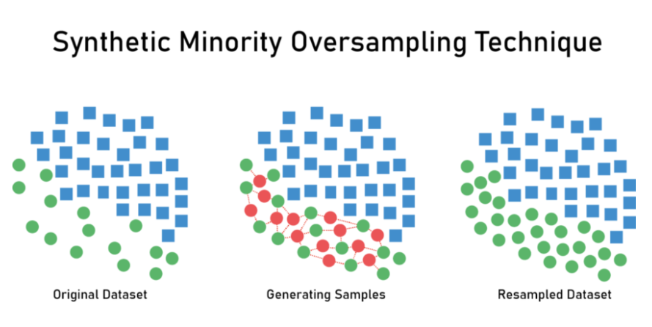
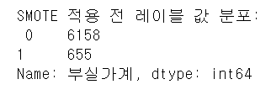
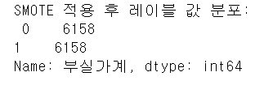
연구방법|오버샘플링(SMOTE)
더 적은 표본의 데이터들을 비슷한 특징(k-nn알고리즘)을 유지하며 복제

Slide 12
연구방법|성능 평가 지표
정확도
정밀도
재현율
AUC

Slide 13
연구방법|성능 평가 지표
재현율에 초점을 맞췄다
실제 부실가계를 부실가계로 정확하게 분류해내는 것이 중요하기 때문.

Slide 14
연구결과|모델 성능평가
SMOTE 전 |  | 의사결정나무 | LightGBM | Logistic Regression | K-NN
 | 정확도(Accuracy) | 85.17% | 87.81% | 89.93% | 90.07%
 | 정밀도(Precision) | 18.97% | 20.87% | 39.13% | 47.06%
 | 재현율(Recall) | 15.22% | 8.30% | 3.11% | 2.77%
 | AUC | 54.04% | 52.42% | 51.29% | 51.21%

Slide 15
연구결과|모델 성능평가
SMOTE 후 |  | 의사결정나무 | LightGBM | Logistic Regression | K-NN
 | 정확도(Accuracy) | 68.83% | 77.12% | 65.17% | 67.33%
 | 정밀도(Precision) | 15.21% | 16.93% | 15.13% | 12.93%
 | 재현율(Recall) | 47.40% | 33.56% | 54.67% | 40.14%
 | AUC | 59.18% | 57.74% | 60.50% | 55.23%

Slide 16
연구결과|모델 성능평가
SMOTE적용결과
정확도(Acurracy) 하락(로지스틱 회귀 대폭 하락)
정밀도(Precision) 대폭 하락
재현율(Recall) 상당히 상승
AUC 전체적으로 상승(로지스틱 회귀 60%이상)
SMOTE를 통해 비대칭적 데이터로 인한 오버피팅 완화
중요한 재현율(Recall)상승
로지스틱 회귀가 오버샘플링에 가장 민감하게 반응함

Slide 17
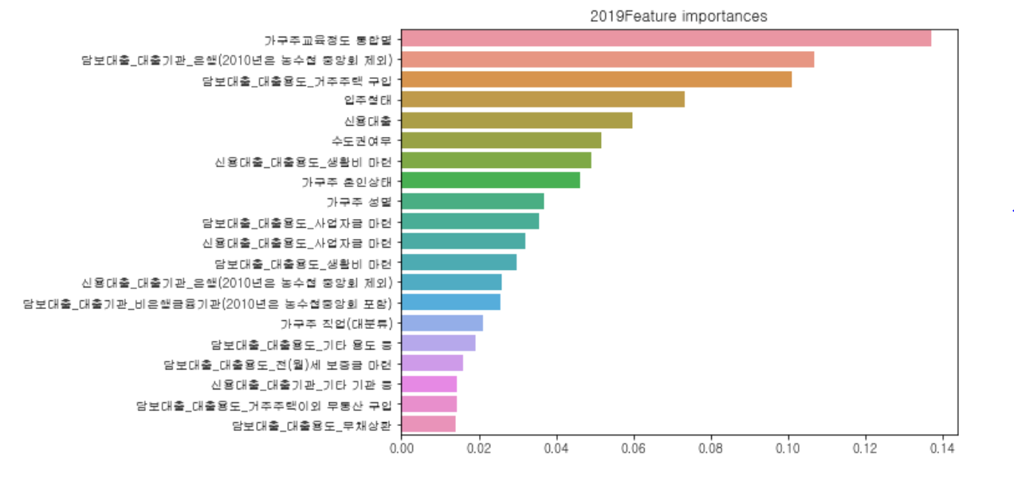
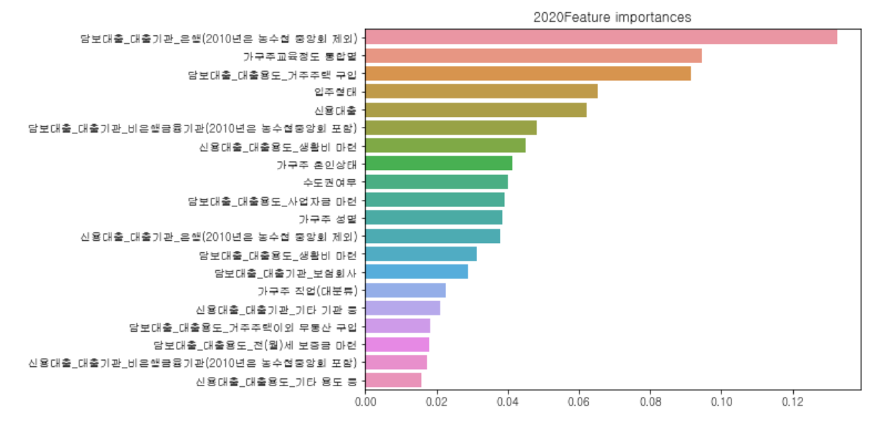
연구결과|특징 중요도 비교 - 의사결정나무
2019년
2020년

Slide 18
연구결과|특징 중요도 비교 - 의사결정나무
➔담보 대출 기관의 중요도가 상승
공통점 | 차이점
가구주의 교육정도 담보대출용도 거주주택 구입 입주형태 신용대출 | 담보대출기관_은행 (2위->1위) 담보대출기관_비은행금융기관 (15위 -> 6위)

Slide 19
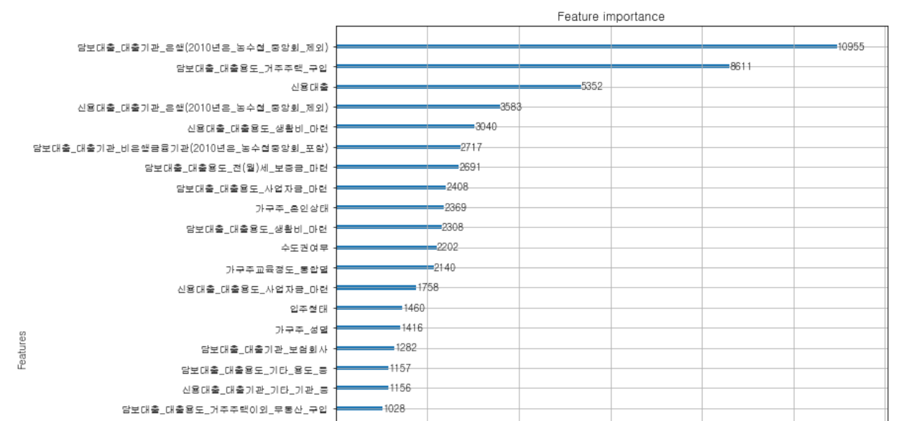
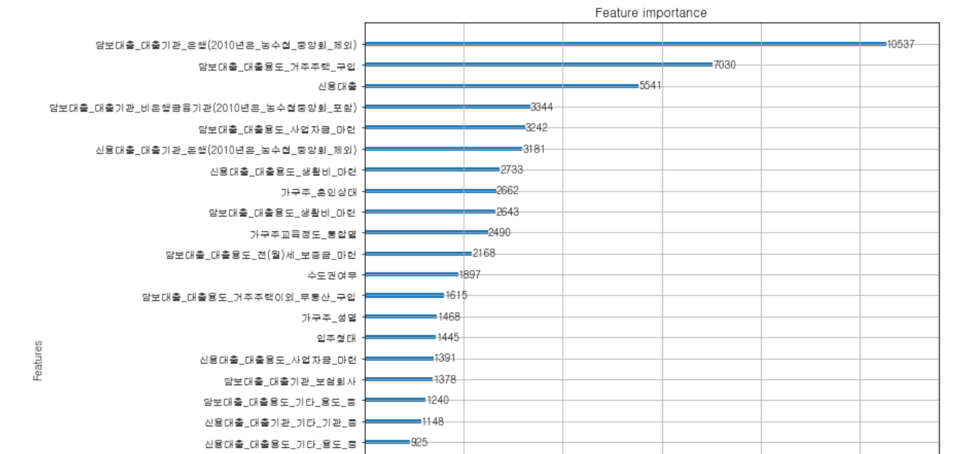
연구결과| 중요 특징값 비교 - LightGBM
2019년
2020년

Slide 20
연구결과| 특징 중요도 비교 - LightGBM
➔담보 대출 기관이 비은행금융기관인지,
공통점 | 차이점
담보대출기관_은행 담보대출용도_거주주택구입 신용대출이 공통적으로 가장 높은 피처 중요도를 보였다 | 담보대출기관_비은행금융기관 담보대출용도_사업자금마련 담보대출용도_거주주택이외 부동산구입 가구주 교육정도가

Slide 21
결론|
로지스틱 회귀가 oversampling에 가장 민감하게 반응했다
재현율 AUC가장 크게증가하여 균형잡힌 모델
특징중요도 비교 결과 담보대출기관_은행, 담보대출용도_거주주택구입은 년도와 알고리즘에 무관하게 중요한 특징값
비은행금융기관에서 담보대출을 받았는지 여부가 2019년에 비해 2020년에 중요해졌다.

Slide 22
한계점, 고려사항|
정밀도와 F1 Score가 너무 낮다
전처리 데이터구조
피처 중요도에 따른 특징값들에 가중치 적용하여 학습
특징값들 다양한 방식으로 적용
PCA적용

Slide 23
End

